Slide 1
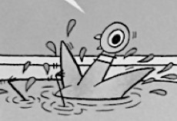
Semaine du 6 Juin 2016
ECRIRE UN LIVRE
J'apprends à exprimer mes idées et mes choix
Pour ce projet , il faut trouver un titre pour notre livre Un titre ça dit ce que le livre raconte
Un titre c’est une petite phrase
Nous avons cherché ensemble pendant plusieurs jours.
Chaque proposition de titre a été écrite. Chacun a dit celui qu’il préférait.
Celui qui a été le plus choisi est notre titre.
Période 5 MOBILISER LE LANGAGE DANS TOUTES SES DIMENSIONS
Les auteurs comme Mo Willems ont du talent, moi aussi avec mes copains nous mettons nos talents en commun pour écrire un livre
Le livre raconte:
Pigeon n’a AUCUNE envie de prendre un bain ! Il est sale et il sent mauvais, d’accord, mais au fond de lui, il se SENT propre, n’est-ce pas ce qui compte ? Non ? Même pas un tout petit peu ?
J'ai appris à expliquer et mimer les émotions pour mieux comprendre l'histoire.
Le pigeon est content parce qu'il est bien dans l'eau

Slide 2
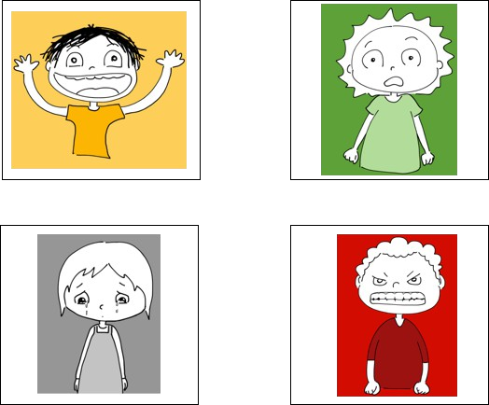
Je peux mimer des émotions
avec ma famille
J’emmène ma valise à talents à la maison, elle contient :
Mon cahier des habiletés
Le mime

